Slide 1
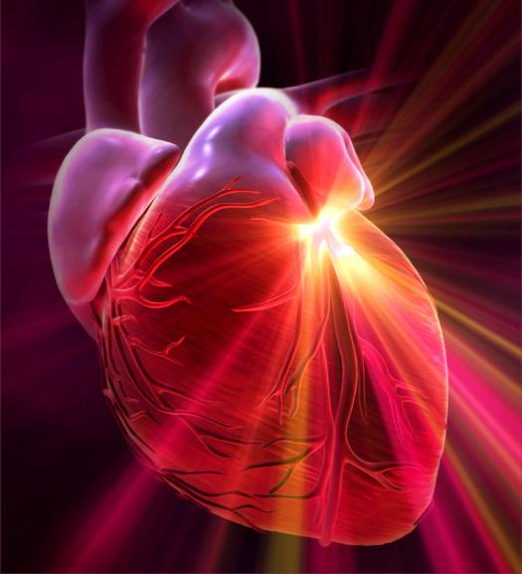
«СТРОЕНИЕ И РАБОТА
СЕРДЦА»

Slide 2
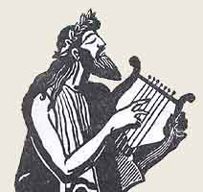
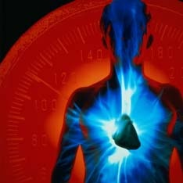
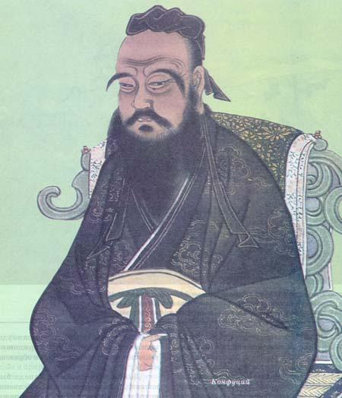
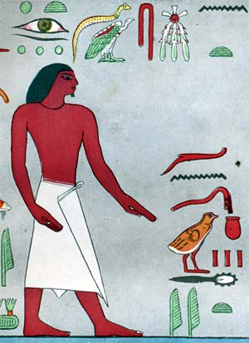
Греки полагали, что сердце - вместилище духа, китайцы верили, что оно - сосредоточение счастья, а египтяне полагали, что эмоции и интеллект рождаются в сердце.

Slide 3
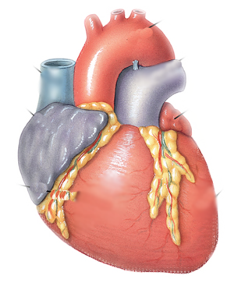
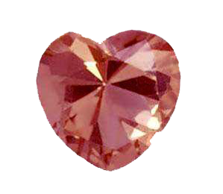
Что такое сердце?

Slide 4
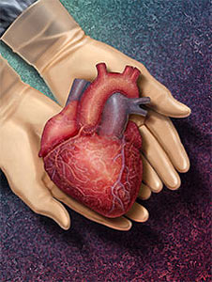
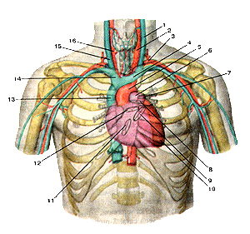
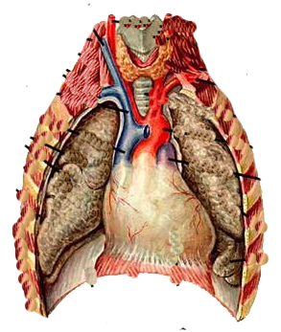
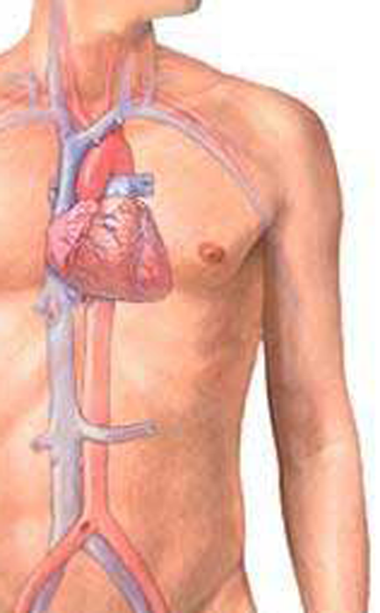
1.Положение сердца в грудной полости
МАССА В СРЕДНЕМ ОКОЛО 300 Г.
«Сердце» - «середина»

Slide 5
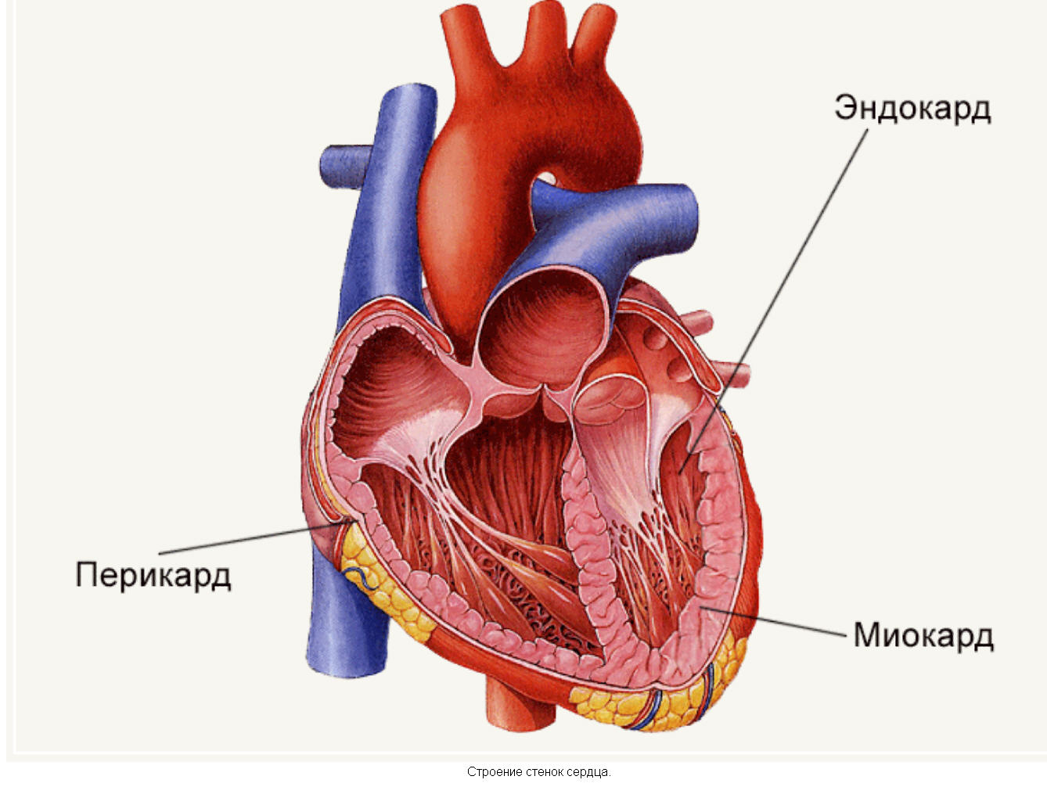
Строение стенок сердца
(гладкая мышечная, эпителий)
Эпикард
(соединительная ткань)
(поперечно-полосатая сердечная)

Slide 6
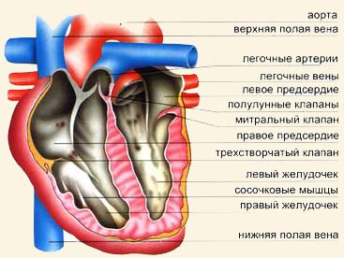
Внутреннее строение сердца

Slide 7
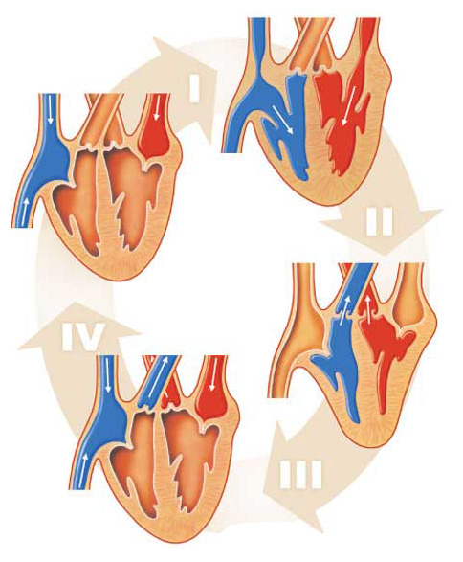
Сердечный цикл

Slide 8
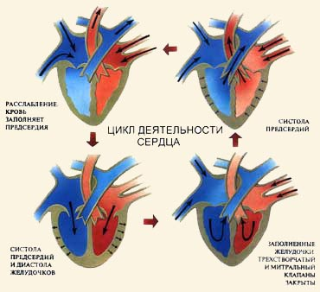
Сердечный цикл:
Сокращение (систола)
предсердий – 0,1 с
2. Сокращение (систола)
желудочков – 0,3 с
3. Общая пауза (диастола) – 0,4 с

Slide 9
ЭКГ здорового человека

Slide 10
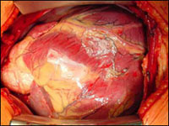
Сердце сокращается:
70 ударов в минуту
100 тыс. в сутки
40млн. в год
2.5млд за всю жизнь
Перекачивает крови:
1 минута – 5.5 литра
В сутки – 8 тыс. литров
За 70 лет – 200 млн. литров

Slide 11
Регуляция работы сердца. Автоматизм сердца
Способность сердца работать без внешних сигналов
называется автоматизмом

Slide 12
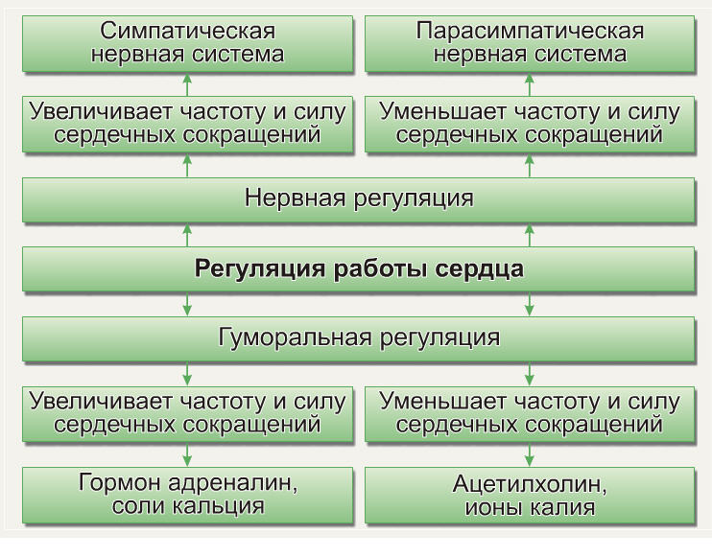
Нервная
Регуляция работы сердца
Гуморальная

Slide 13
Используемые ресурсы
М.М. Безруких,В.Д. Сонькин, Д.А. Фарбер Возрастная физиология
М.Р. Сапин, В.И. Сивоглазов Анатомия и физиология человека
Н.А. Фомин Физиология человека
А.Г. Хрипкова,М.В. Антропова, Д.А. Фарбер Возрастная физиология и школьная гигиена
ru.wikipedia.org
video.mail.ru (http://files.mail.ru/A6RQVO)

